Slide 1
算法试题
智能博弈重点实验室
中国科学院软件研究所
2025年

Slide 2
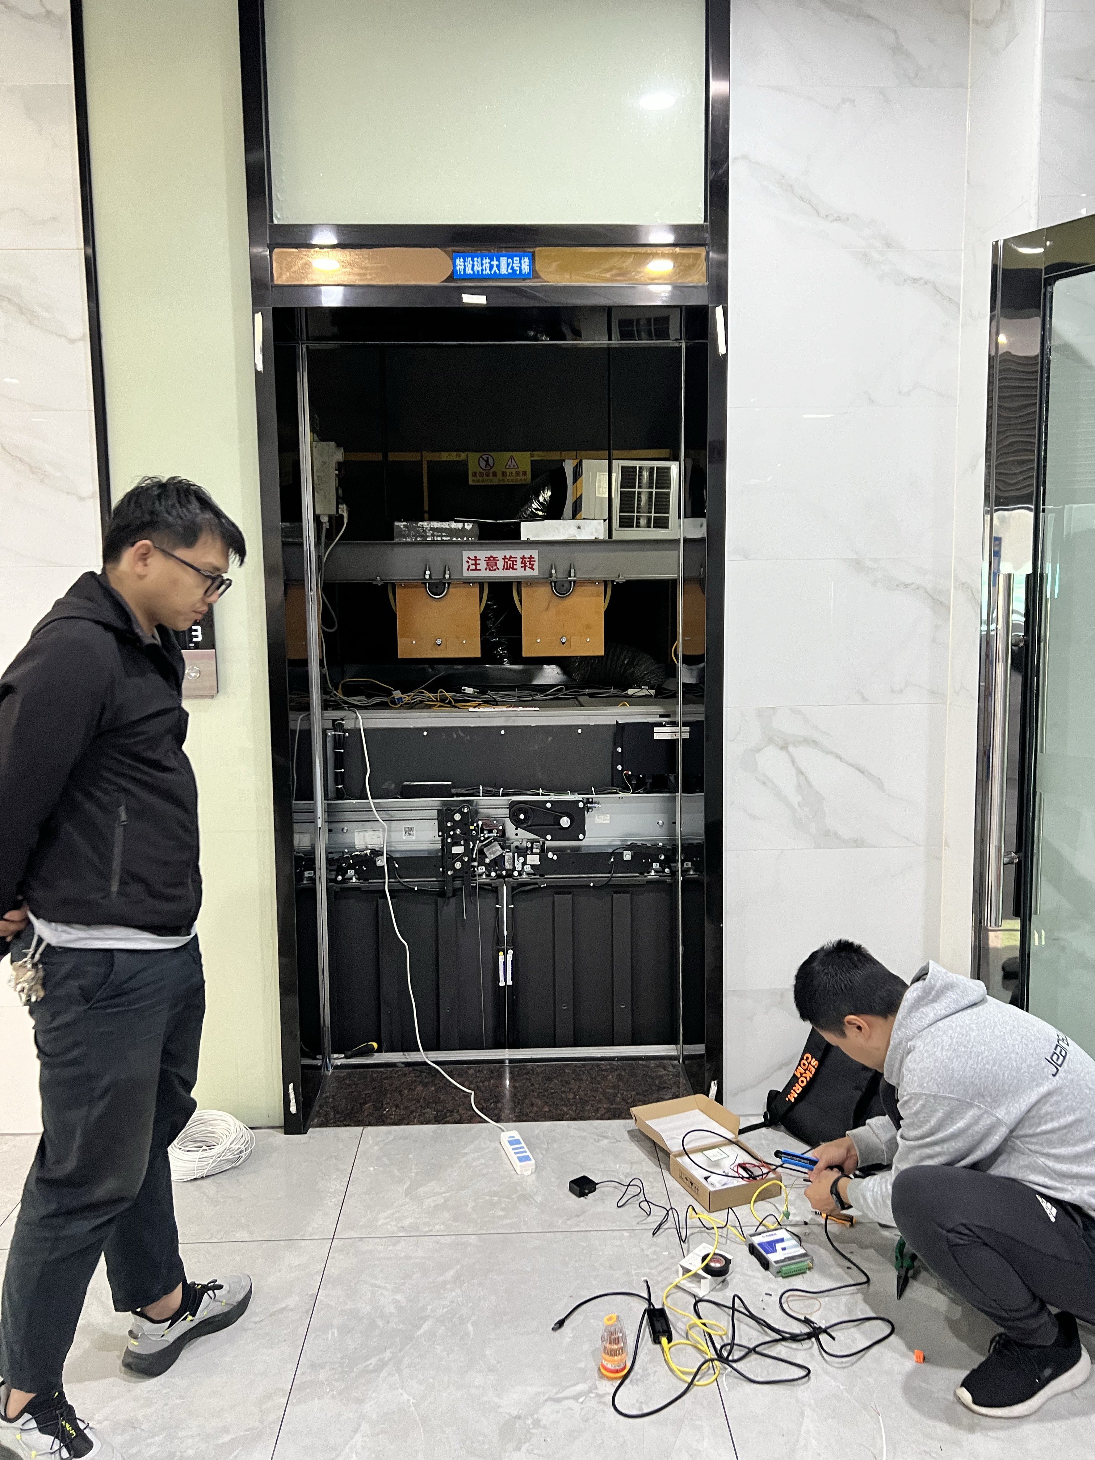
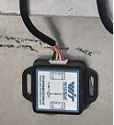
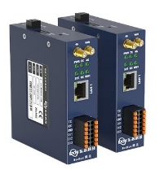
1.电梯IoT故障检测
算法目标
电梯安装MEMS传感器，采集X、Y、Z（X：开关门方向，Y:垂直上下方向，Z：门进出方向）三轴加速度数据，频率为5Hz。
现已完成6台电梯240个正常数据点（一个数据点为一次正常开关门过程）和6台电梯240个故障数据点（完整的故障模拟过程）采集标注工作。
正常运行曲线绘制（X轴加速度、X轴速度、X轴位移； Y轴加速度、Y轴速度、Y轴位移）,要求数据有滤波处理，曲线平滑
内置检测算法能区分正常状态与故障状态（分类问题）
6轴MEMS传感器
工业采集网关
数据采集现场

Slide 3
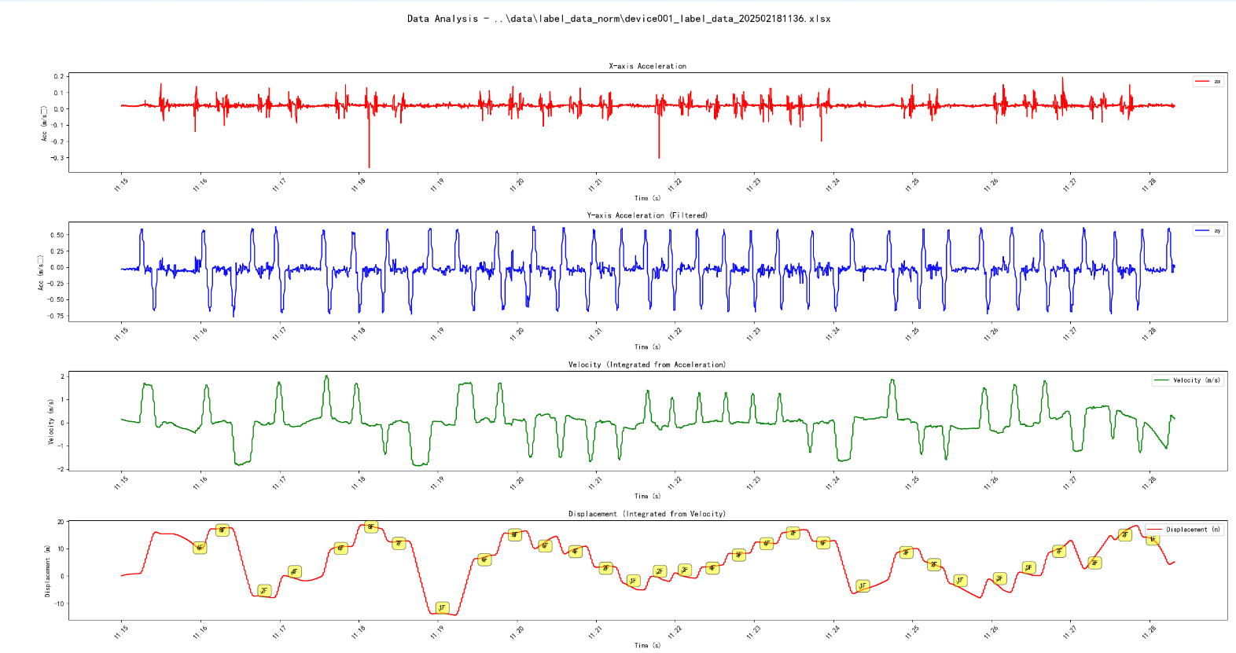
1.电梯IoT故障检测
运行曲线样例：曲线运行状态能与到达楼层、加速、减速对应

Slide 4

1.电梯IoT故障检测
异常急停
100%识别异常
厢体晃动
97%识别异常
故障模拟
开门迟滞
98%识别异常
关门受阻
98%识别异常
反复开关门
70%识别异常
正常运行
运行24小时，未报异常
输入正常/故障数据后，算法总体识别准确率≥80%

Slide 5



2.电商促销建议
数据源：
1.销售数据
2.库存水平
3.促销详情（每个公众假期均有促销活动）
4.外部数据-假期（data.gov.hk）
5.外部数据-付费API （https://goldapi.io/）金价
算法目标：
1.促销研究，促销背后的逻辑：黄金价格，库存
2.促销命中率
3.促销最终结果与促销计划建议

Slide 6
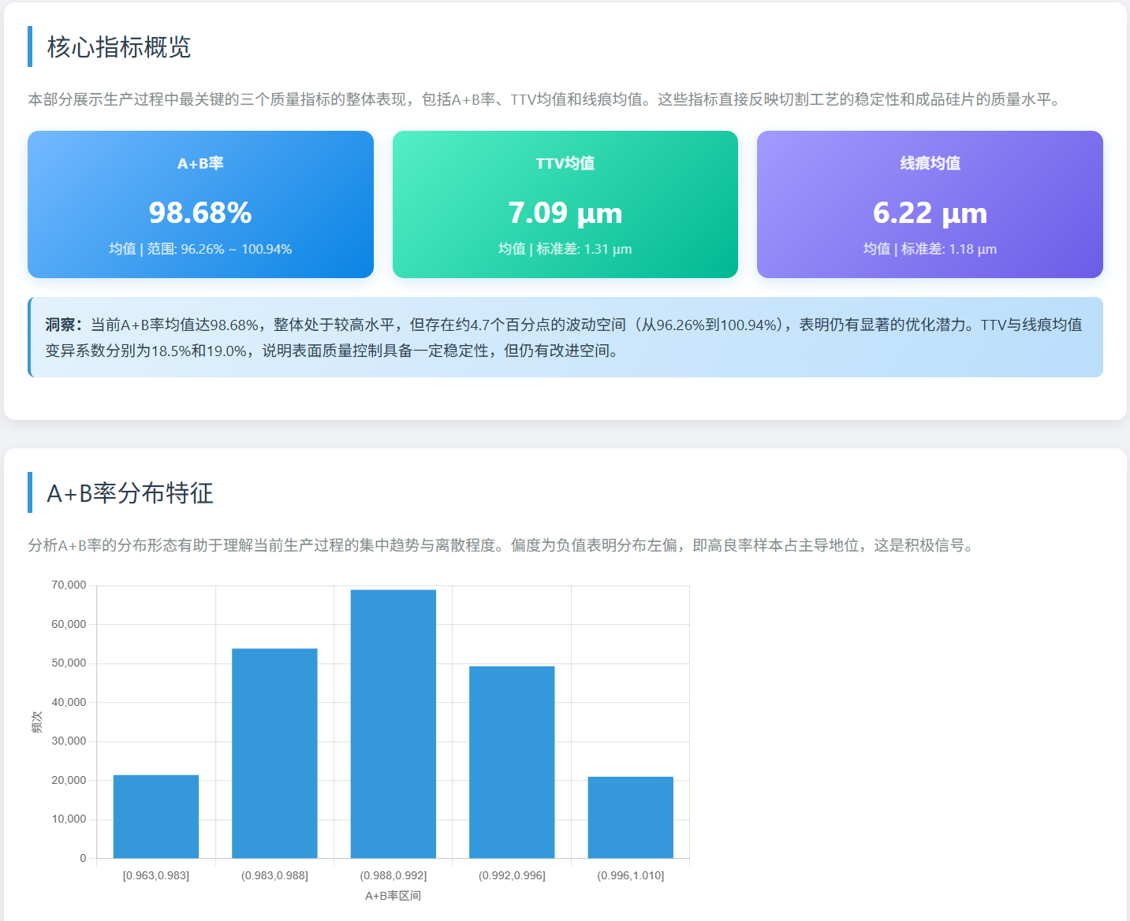
2.电商促销建议
要求：
1.需要对数据做筛选和清洗，提取典型销售特征、冗余特征，按分布、时序、关联等方式（不做具体要求，看最终效果）进行统计分析
2.通过上下文工程将销售背景知识、促销要求、数据分析结论等输入给大模型，由大模型输出总结报告(幻觉克服)
3.允许采样少量数据来做poc，但需说明上线后如何分析读取大规模表格的技术思路
输出格式样例：促销关键因素、数据分析和逻辑

Slide 7
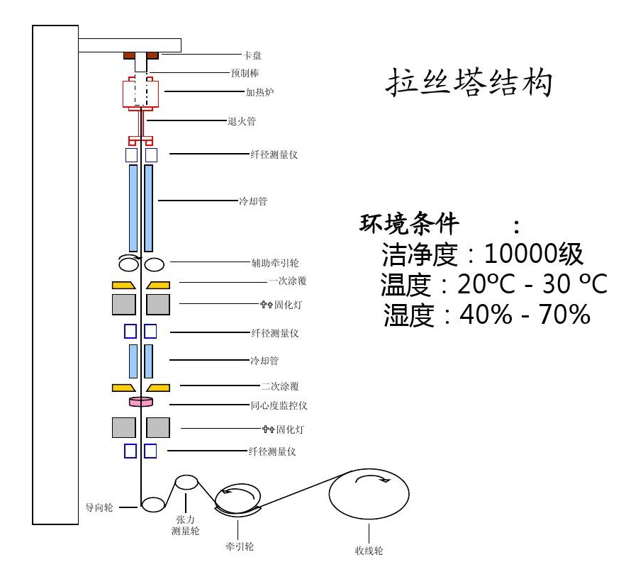
3.光纤继承预测
光纤制造的核心环节之一是拉丝，即将一根巨大的高纯度石英玻璃预制棒（数据中的棒号）在高温下拉伸成直径仅为微米级别的光纤。这条连续拉制出的光纤随后被缠绕在大型线盘（大盘）上。为便于运输、测试和后续使用，这些大盘光纤会被分切成若干个较短的独立小盘（小盘）。
由于拉丝过程的连续性，在理想且稳定的工艺条件下，从同一根预制棒拉出的光纤，其物理特性（尤其是作为关键质量指标的包层直径）在空间上是连续的。这意味着，一盘光纤的末端（母盘的外端）与其在物理上相邻的下一盘光纤的始端（小盘的内端）的直径应该高度一致。基于这一物理原理，“继承”概念应运而生。
“继承”是一种质量控制与成本优化的策略。它允许在确认工艺稳定的前提下，直接将母盘外端的测量数据“继承”给子盘的内端，从而免除对子盘内端的重复、耗时的几何参数测试。这不仅节约了宝贵的检测时间，也减少了因测试而产生的潜在光纤损耗

Slide 8
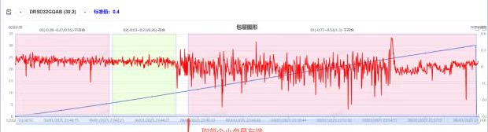
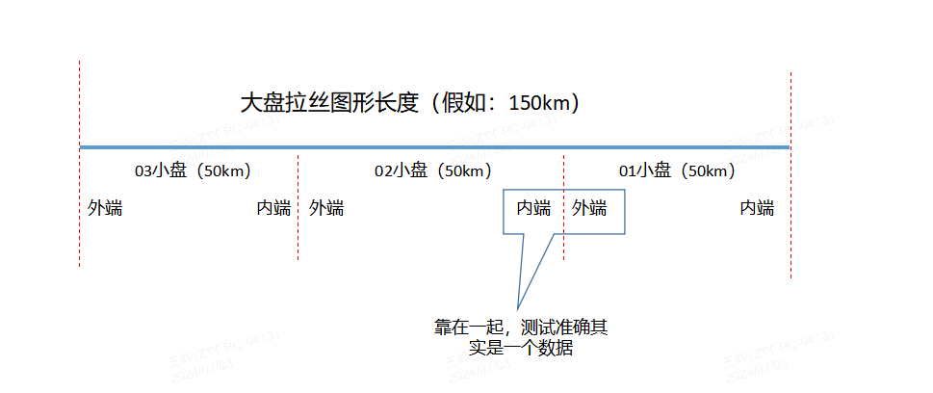
3.光纤继承预测
继承策略的核心挑战在于如何准确判断工艺的稳定性。拉丝过程中的任何扰动，如拉丝速度的波动、炉温的轻微变化、接头通过或裸纤的微小振动，都可能破坏光纤直径的连续性。
生产的时序数据，如果波动过大则可能不继承
棒 | 大盘 | 小盘
PRSD2WR8 | DRSD2WR8AA | RSD2WR8AA01
 |  | RSD2WR8AA02
 | DRSD2WR8AB | RSD2WR8AB01
 | 大盘号为棒号+两位字母按序生成 | 小盘号为大盘号+两位数字，按序生成
大盘拉丝示意图
表格编号命名规则

Slide 9
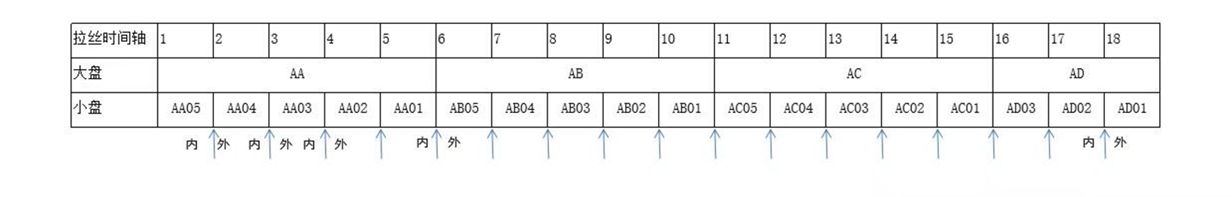
3.光纤继承预测
外端
内端
内端
外端
外
内
内端外端的规则
时间轴由左至右，左边为先，右边为后
内端是指光纤拉丝的起点（最早生成的部分）
外端是指光纤拉丝的终点（最后生成的部分）
在光纤拉丝完成后，整个光纤会被收卷到一个大盘上，因此内端和外端也对应于大盘上的内层和外层光纤（大盘从内到外）
后续的大盘放卷和重新收卷到小盘时，内端和外端的关系如下(AA大盘为例)：
AA大盘的外端对应AA05的外端（内层）
AA大盘的内端对应AA01的内端（外层）
AA01称为首小盘，每次优先测试大盘和首小盘数据，需要用AI算法预测后面盘内外端的继承情况

Slide 10
3.光纤继承预测
算法目标
实现光纤继承中几何参数的包层直径继承预测
预测精度（即预测值与实测值偏离度不高于1%），（预测值-实际值）/实际值* 100%
继承决策模型功能模块：各指标动态决策准确率不低于 95%（达到预测精度±1%的数量/预测数量 * 100%），每盘光纤推理决策时间＜50 秒
要求
能完全理解工业背景，能根据给出的数据表格制定初步的算法设计方案
能对数据作基本的清洗整理，完成数据集构建
用算法模型初步验证算法的有效性（与客户现有的继承标记对比）

Slide 11
4.法律条文审查大模型应用设计与实现
项目背景：
在实际法律工作中（如合同审核、律师函撰写、业务合规审核等），往往需要快速查询并匹配相关法律条文，并对文件内容做合规性判断。例如，一份劳动合同需要符合《劳动合同法》《劳动法》及相关司法解释的要求。
我们希望通过大模型（LLM）技术，构建一个原型应用，能够：
（1）接收法律相关文件（文本或图像）。
（2）自动分析文件内容，查询现有法律条文，推荐相关的法律依据。
（3）基于匹配到的法律条文，自动审查文件中是否存在潜在错误或违规风险，并提出修改建议。
（4）支持基于法律条文的问答咨询。

Slide 12
4.法律条文审查大模型应用设计与实现
项目要求：
（A）基础版本（必做）
文件类型：仅限文本文件（例如 .txt、.docx）。
存储：无需外部数据库，仅使用系统内存（缓存）进行数据临时存储。
模型：使用现成的开源大语言模型，无需微调。
功能点：
条文推荐：读取输入文本，从已有法律条文库（文本存储）中匹配相关条文（可基于简单关键词或 Embedding 相似度）。
条文审查：对文件逐条审查，识别潜在问题点，并给出修改建议。
法律问答：基于已知的法律条文内容回答用户提问。

Slide 13
4.法律条文审查大模型应用设计与实现
项目要求：
（B）进阶版本（选做）
在基础版本的基础上，增加以下特性：
文件类型：支持包含文字和图像的输入（如文本中有图片，扫描版合同）。
存储：
使用关系型数据库（MySQL/PostgreSQL）存储法律条文和文件元数据。
使用 Elasticsearch 存储和检索条文全文。
使用向量数据库（Milvus、FAISS、Pinecone 等）存储条文和合同的 Embedding 向量，实现语义检索。
模型：
在开源法律大模型基础上进行微调，提升条文匹配和审查准确率。

Slide 14
4.法律条文审查大模型应用设计与实现
提交材料：
1、项目代码
2、项目整体架构设计说明
3、可能用到的技术及选型
4、遇到的问题记录以及思考记录
5、其他补充材料
备注：
1、中国法律法规数据库（https://flk.npc.gov.cn/）
2、只需实现算法功能，不需要做出前后端系统

